Slide 1

Trường Tiểu học Ái Mộ A
Bài giảng Lớp 3
Môn: Toán
Tuần: 25
Bài: Tiền Việt Nam. Luyện tập
Giáo viên: Nguyễn Thị Thúy

Slide 2
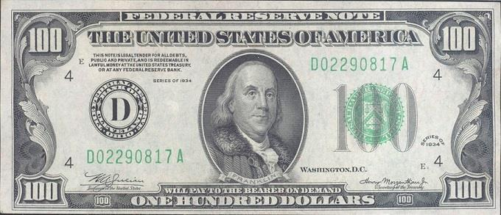
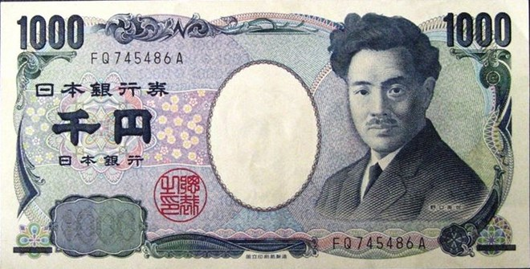
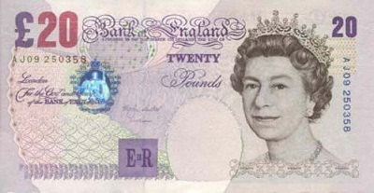
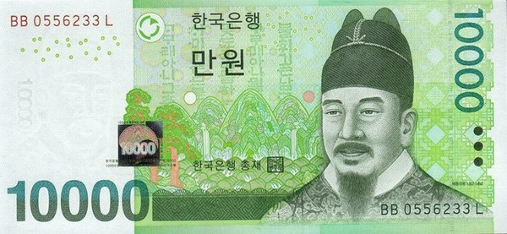
MỸ (ĐÔ LA)
NHẬT (YÊN)
ANH (BẢNG)
HÀN QUỐC (WON)

Slide 3
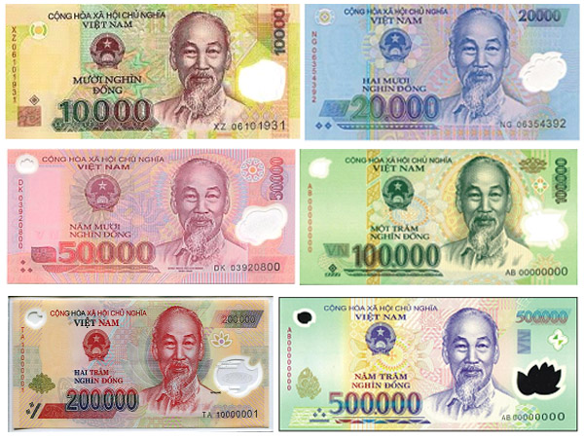
TIỀN VIỆT NAM

Slide 4
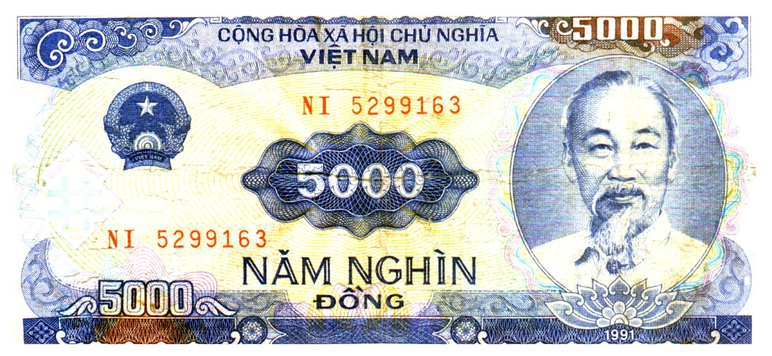
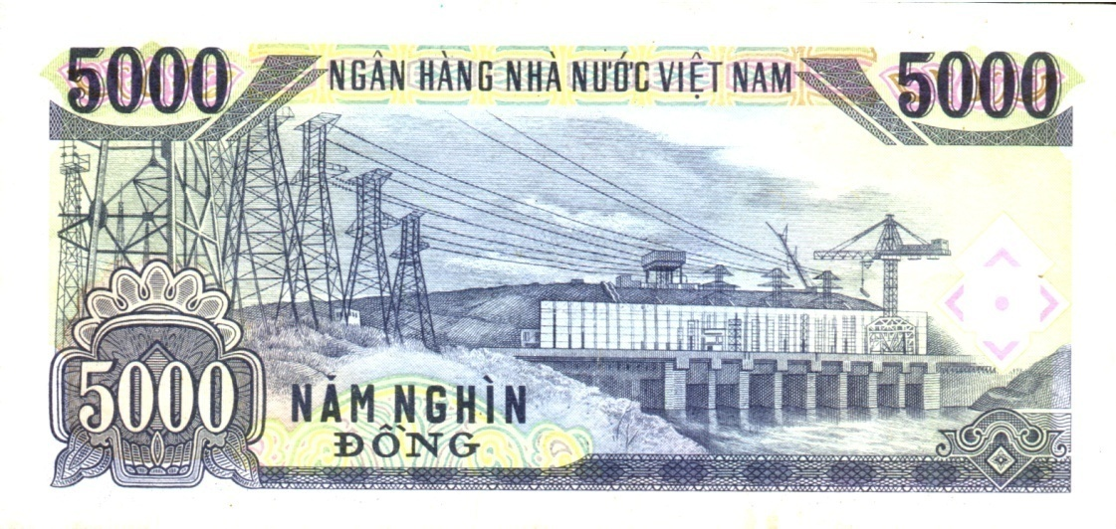
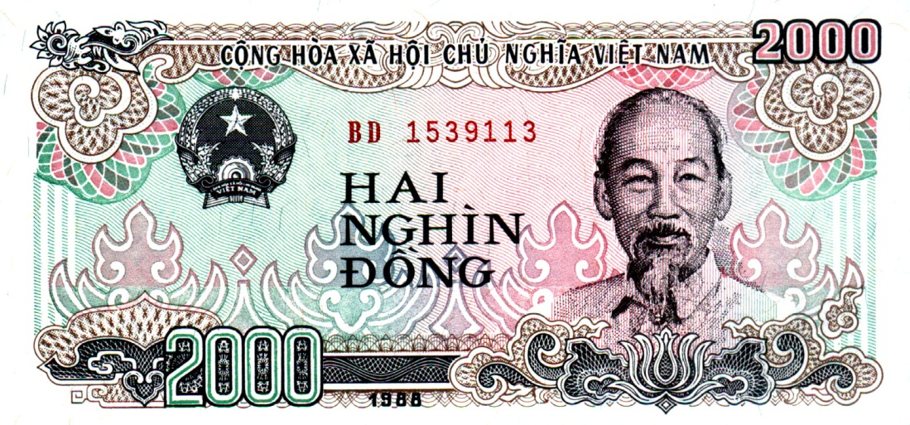
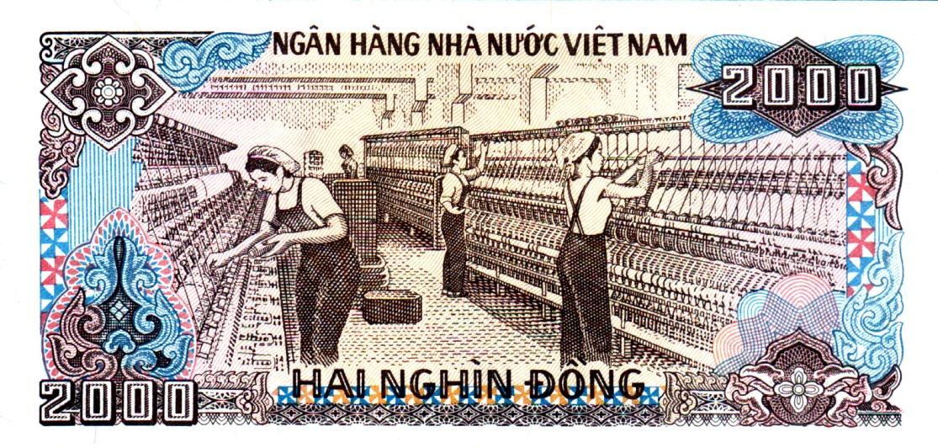
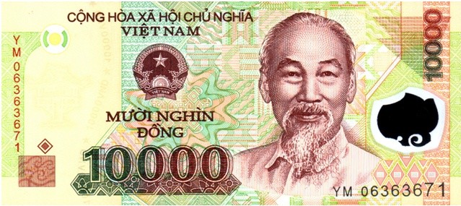
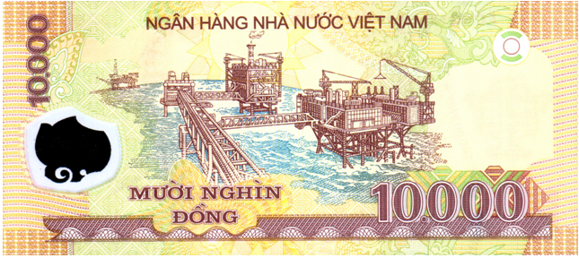

Slide 5
Thứ năm ngày 10 tháng 3 năm 2022
Toán
Tiền Việt Nam. Luyện tập

Slide 6
Mục tiêu
Nhận biết các tờ giấy bạc: 2000 đồng, 5000 đồng, 10 000 đồng.
Bước đầu biết đổi tiền.
Biết thực hiện các phép tính cộng, trừ trên các số với đơn vị là đồng.

Slide 7
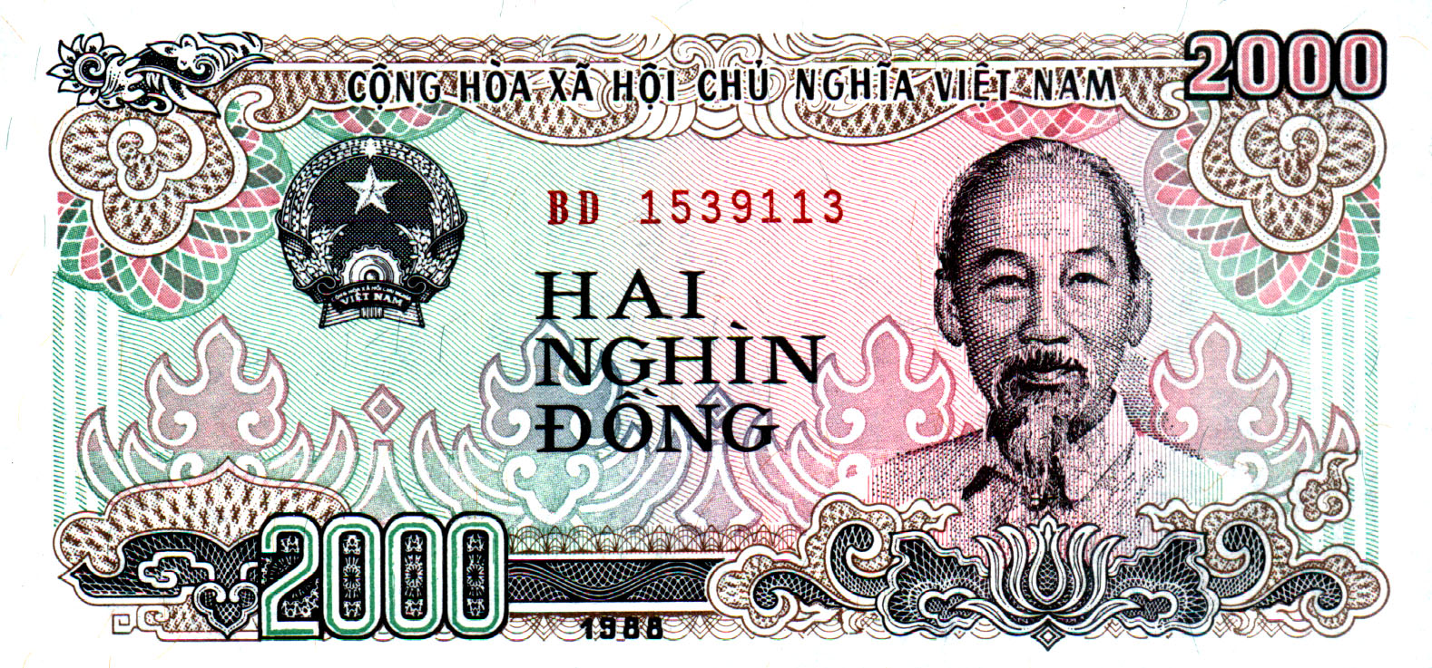
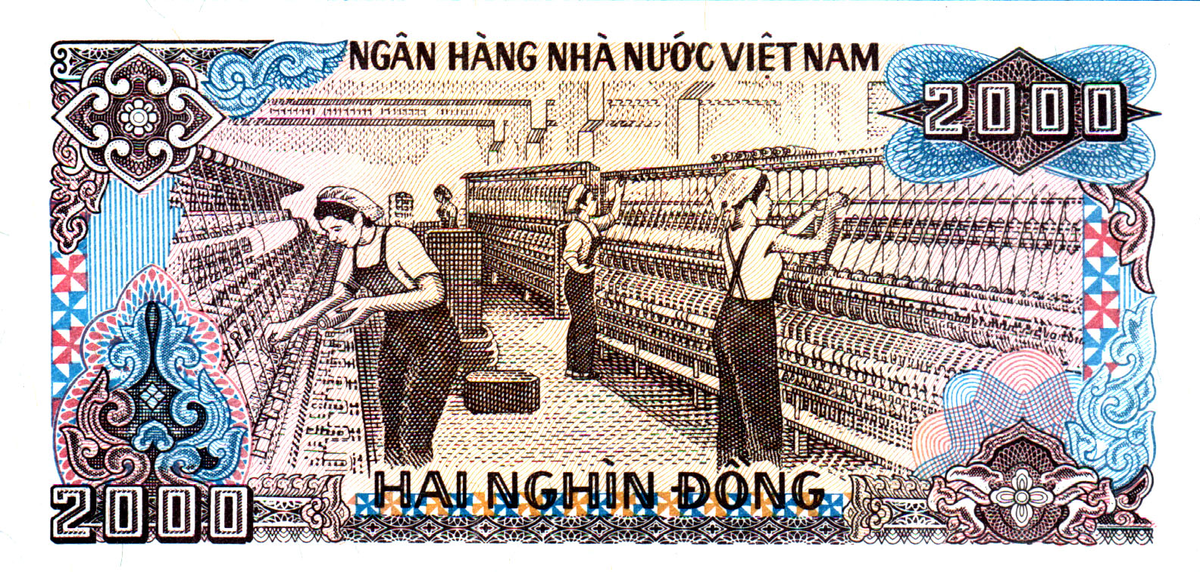

Slide 8
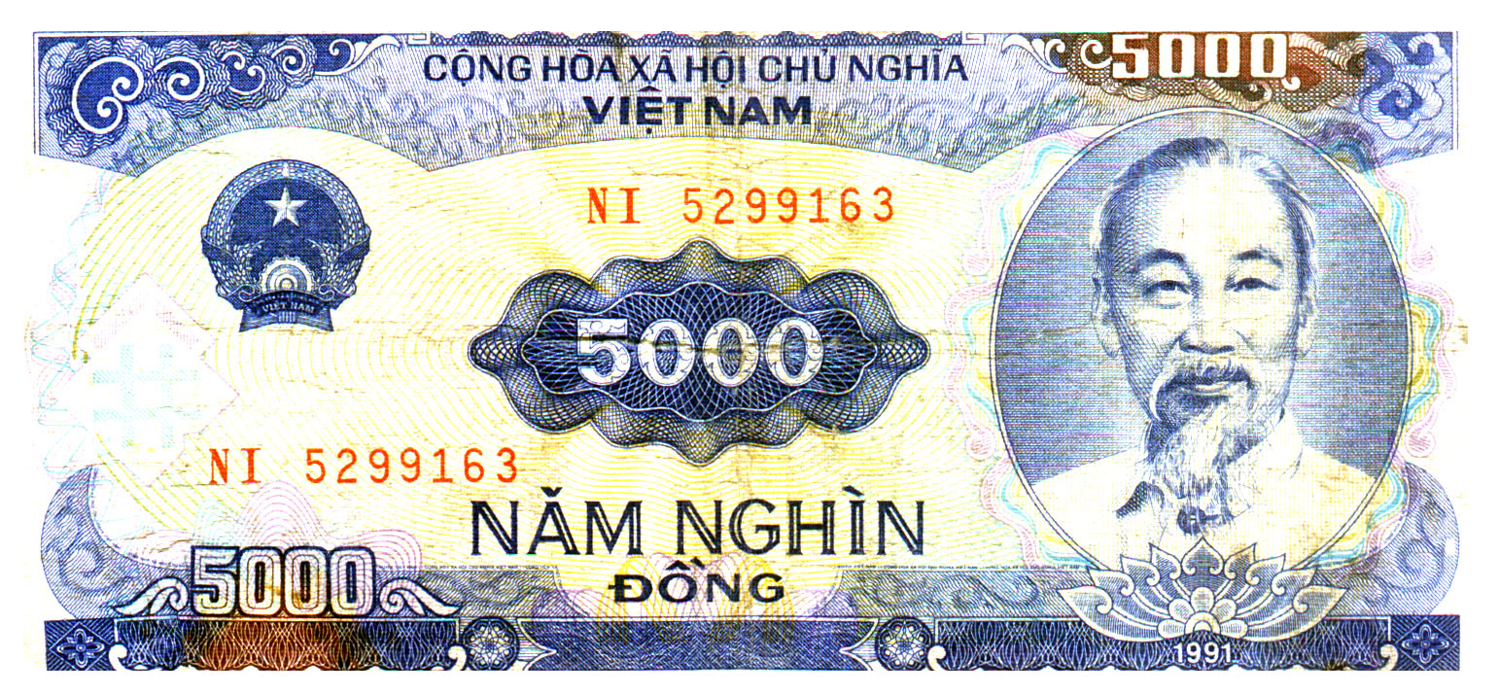


Slide 10
So sánh điểm giống và khác nhau giữa các tờ bạc mệnh giá 2 000đ, 5 000đ, 10 000đ

Slide 12
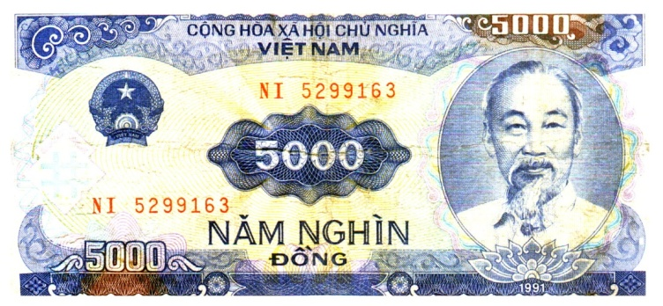
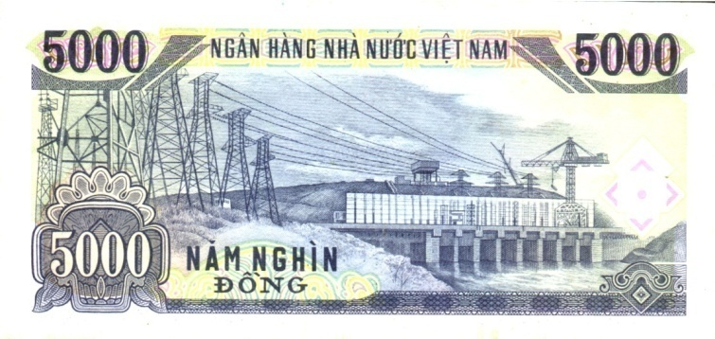


Kích thước mỗi tờ bạc khác nhau
Mặt trước đều
có ảnh Bác Hồ

Slide 13
ĐIỂM GIỐNG NHAU | ĐIỂM KHÁC NHAU
-Mặt trước đều có ảnh Bác Hồ -Có dòng chữ “Cộng hòa Xã hội chủ nghĩa Việt Nam” -Có số mệnh giá của tờ bạc. -Có số seri. -Có hình quốc huy nước Việt Nam. -Mặt sau có dòng chữ “Ngân hàng nhà nước Việt Nam” | -Kích thước mỗi tờ bạc khác nhau -Tờ hai nghìn đồng có màu xám trắng, có hình các cô gái công nhân trong nhà máy dệt. -Tờ năm nghìn đồng có màu xanh dương, có hình nhà máy thủy điện. -Tờ mười nghìn đồng có màu vàng nhạt, có hình gian khoan khai thác dầu khí.

Slide 14
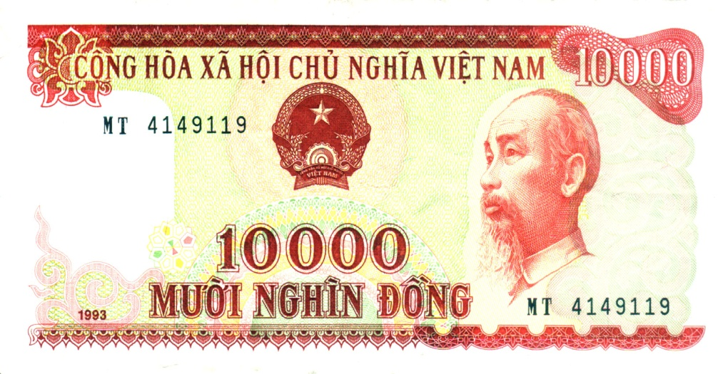
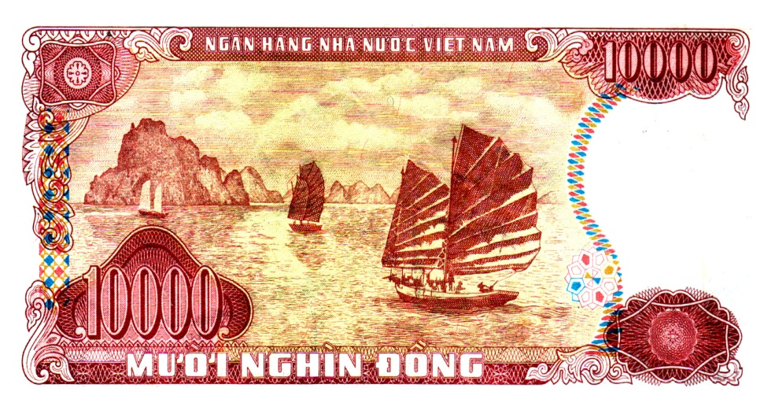

Slide 15
TIỀN VIỆT NAM

Slide 16







Slide 17
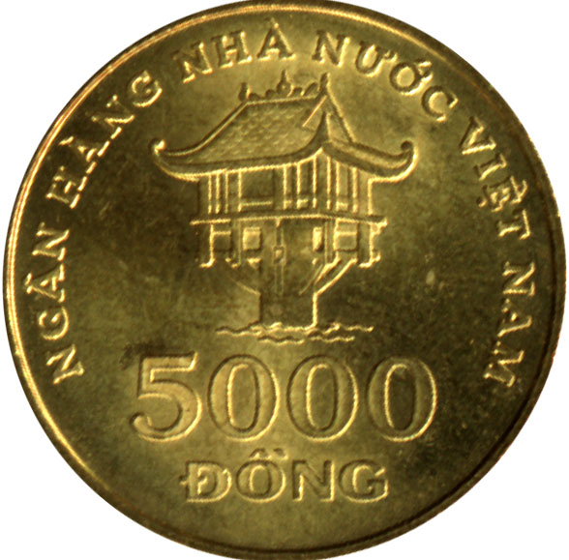
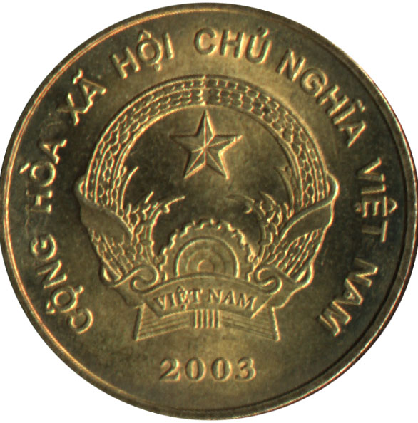
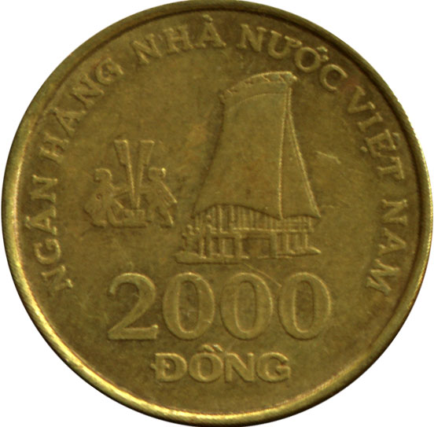
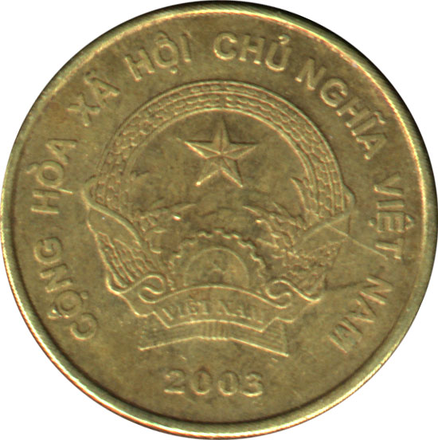

Slide 18

Thực hành

Slide 19
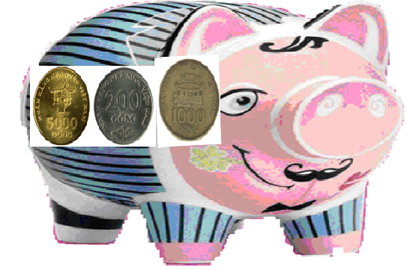
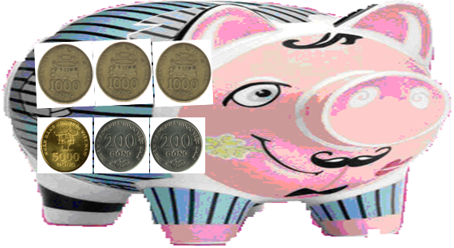
1) Trong mçi chó lîn cã bao nhiªu tiÒn?
a)
.....?... ®ång
6200 ®ång
b)
8400 ®ång
.....?... ®ång

Slide 20

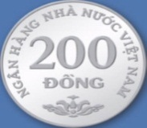

c)
4000 ®ång
.....?... ®ång

Slide 21

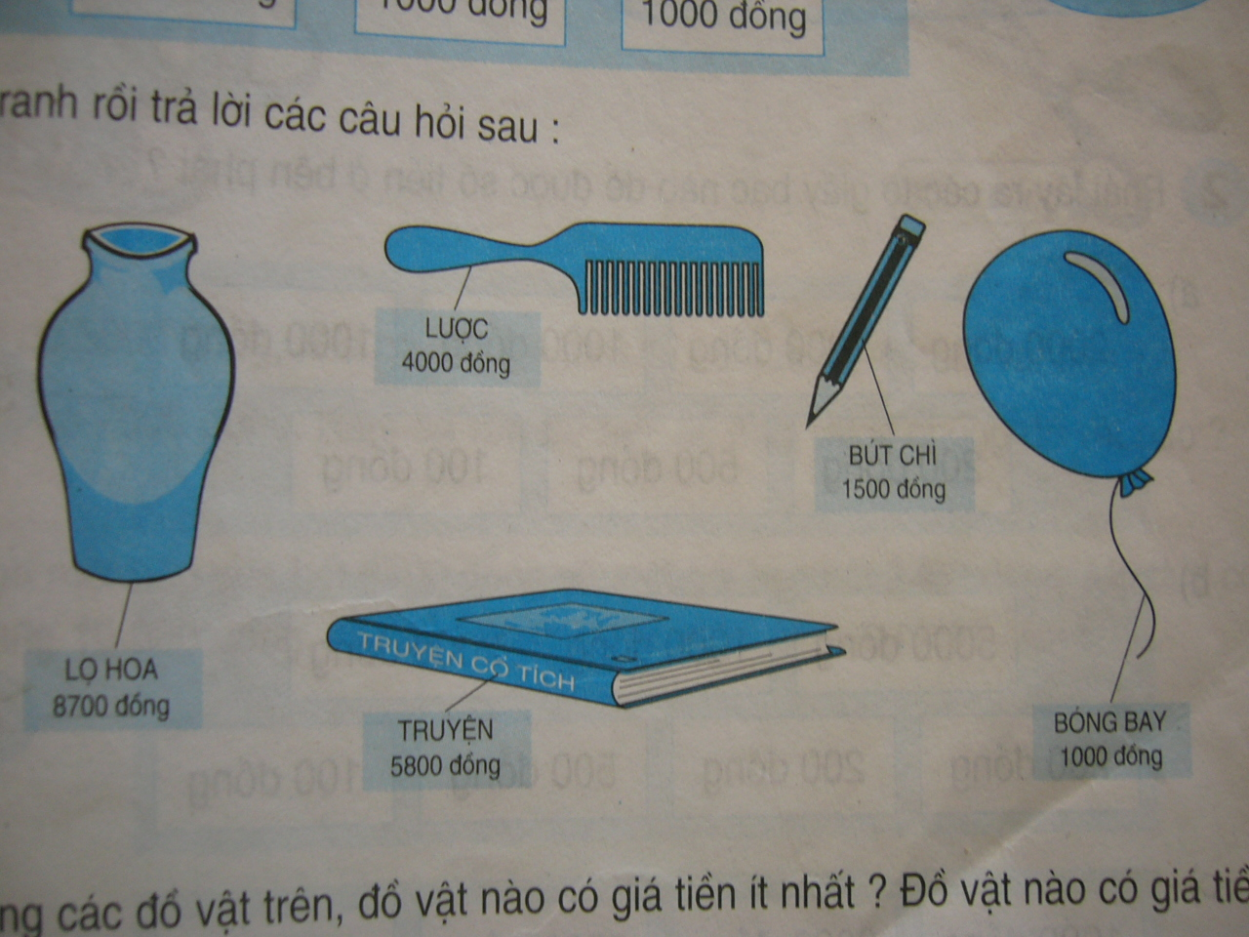
3) Xem tranh rồi trả lời câu hỏi sau :
LƯỢC
4000 đồng
Bút chì
1500 đồng
Lọ hoa
8700 đồng
Bóng bay
1000 đồng
Truyện
5800 đồng

Slide 22
bãng bay
Trong c¸c ®å vËt trªn: ®å vËt cã gi¸ tiÒn Ýt nhÊt lµ: ..................
®å vËt cã gi¸ nhiÒu nhÊt lµ: ..................
lä hoa
2500
b) Mua mét qu¶ bãng vµ mét chiÕc bót ch× th× hÕt ............. ®ång
4700
c) Gi¸ tiÒn mét lä hoa nhiÒu h¬n gi¸ tiÒn mét c¸i l­îc lµ .......... ®ång

Slide 23
Hãy xắp sếp thứ tự giá tiền của các đồ vật theo thứ tự:
1. Từ bé đến lớn:.......................................................
2. Từ lớn đến bé :......................................................
1 000, 1 500đ, 4 000đ, 5 800đ, 8 700đ.
8 700đ, 5 800đ, 4 000đ, 1 500đ, 1 000.

Slide 24



Toán
Luyện tập

Slide 25
Bài 2: Phải lấy ra các tờ giấy bạc nào để được số tiền ở bên phải?
a)
2000 đồng
1000 đồng
1000 đồng
1000 đồng
3600 đồng
200 đồng
500 đồng
100 đồng
b)
5000 đồng
1000 đồng
2000 đồng
7500 đồng
200 đồng
200 đồng
500 đồng
100 đồng
1000 đồng
2000 đồng
2000 đồng
5000 đồng
c)
3100 đồng
500 đồng
500 đồng
100 đồng

Slide 26
Bài 2:Phải lấy ra các tờ giấy bạc nào để được số tiền ở bên phải
a)
2000 đồng
1000 đồng
1000 đồng
1000 đồng
1000 đồng
1000 đồng
1000 đồng
3600 đồng
200 đồng
500 đồng
500 đồng
100 đồng
100 đồng
2000 đồng
1000 đồng
2000 đồng
1000 đồng
1000 đồng
1000 đồng
3600 đồng
200 đồng
500 đồng
500 đồng
100 đồng
100 đồng

Slide 27
Bài 2. Phải lấy ra các tờ giấy bạc nào để được số tiền ở bên phải?
b)
5000 đồng
7500 đồng
5000 đồng
1000 đồng
2000 đồng
2000 đồng
200 đồng
200 đồng
500 đồng
500 đồng
100 đồng
5000 đồng
5000 đồng
1000 đồng
2000 đồng
2000 đồng
7500 đồng
200 đồng
200 đồng
200 đồng
200 đồng
500 đồng
100 đồng
100 đồng

Slide 28
c)
1000 đồng
2000 đồng
5000 đồng
1000 đồng
2000 đồng
2000 đồng
3100 đồng
500 đồng
500 đồng
100 đồng
100 đồng
1000 đồng
2000 đồng
2000 đồng
5000 đồng
2000 đồng
3100 đồng
500 đồng
500 đồng
500 đồng
500 đồng
100 đồng

Slide 29
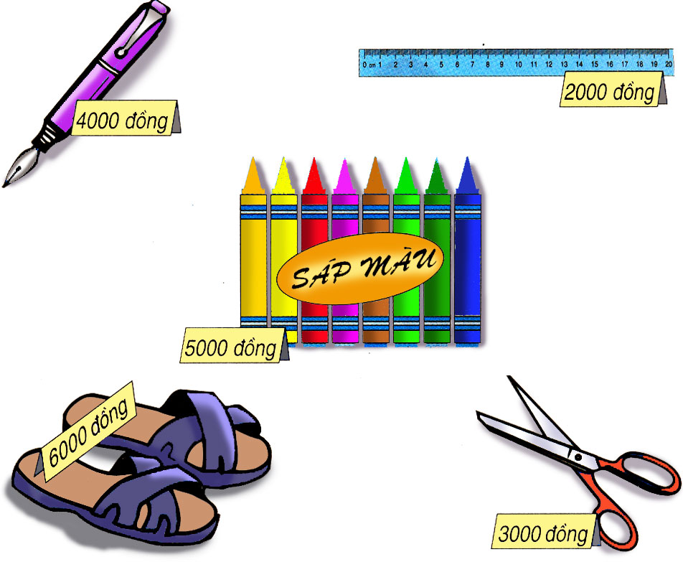
Bài 3: Xem tranh rồi trả lời các câu hỏi sau:
a) Mai có 3000 đồng, Mai có vừa đủ tiền để mua được một đồ vật nào?
b) Nam có 7000 đồng, Nam có vừa đủ tiền để mua được những đồ vật nào?

Slide 30
Bài 3: Xem tranh rồi trả lời các câu hỏi sau:
a) Mai có 3000 đồng, Mai có vừa đủ tiền để mua được một cái kéo.
a) Mai có 3000 đồng, Mai có vừa đủ tiền để mua được một đồ vật nào?

Slide 31
Bài 3: Xem tranh rồi trả lời các câu hỏi sau:
b) Nam có 7000 đồng, Nam có vừa đủ tiền để mua được một hộp sáp màu và một cái thước kẻ.
b) Nam có 7000 đồng, Nam có vừa đủ tiền để mua được những đồ vật nào?
b) Nam có 7000 đồng, Nam có vừa đủ tiền để mua được một chiếc bút và một cái kéo.

Slide 32
Mục tiêu
Nhận biết các tờ giấy bạc: 2000 đồng, 5000 đồng, 10 000 đồng.
Bước đầu biết đổi tiền.
Biết thực hiện các phép tính cộng, trừ trên các số với đơn vị là đồng.

Slide 33
Dặn dò:
- Ôn tập về tiền Việt Nam - Hoàn thành Vở BT Toán -Chuẩn bị bài sau: Làm quen với thống kê số liệu

Slide 34


CHÀO CÁC EM !

